Slide 1
简约论文汇报、毕业设计模版五
在此输入论文副标题
汇报人：JJaSon
日期：2015-11-24

Slide 2
Contents
目录
1
Research Background
2
Research Approach
研究背景
研究方案
3
Research Result
4
Research Summary
研究成果
研究总结

Slide 3
研究背景
Research Background

Slide 4
What is this?
是什么？
本论文主要研究的是具有多并行机的混合流车间调度问题。由于机器相同所以每一阶段的处理时间将不依赖于机器，为了简化研究问题，我们将设置时间省略或者就简单的认为它是处理时间的一部分。本文主要是提出了两种元启发式算法：非支配排序遗传算法（NSGAII）和多目标遗传算法（MOGA）
设置时间可以分为2种类型：
序列无关：仅仅依赖于正在处理的作业
序列相关：依赖于正在处理的作业和尚未处理的作业
目的：优化最大完工时间和加权总延误时间
方法：NSGAII和MOGA

Slide 5
What is this?
准备知识
因为在现实的生产环境中有太多的不确定性和随机事件，比如机器故障、交货期变更、以及作业处理时间的不确定等等。所以一个合理的调度模型应该将这些问题都考虑进去。

Slide 6
What is this?
是什么？
符号说明：
n:工作数量
g:连续阶段的数量
n_{G} :组的数量
g_{i}:工作j访问的最后一个级
m^{t}:在t阶段并行的机器数量 P^{t}:j组所有作业在t阶段的处理时间
P^{t}_{ij}:t阶段j组作业i的处理时间
d_{i}:作业i的截止日期
S^{t}_{pj}:如果j组在p组之后立即处理,组j在阶段t的设置时间
C_{i}^{t}:工作i在阶段t的完成时间
CG_{i}^{t}:组i在阶段t的完成时间
用一张图片说明论文讲的是什么

Slide 7
What is this?
是什么？
假设条件：
1.在计划初期所有的工作都是可用的
2.每个组中作业的到期日期遵循具有指定参数的正态分布
3.每个阶段至少有一台机器，且至少有一个阶段有一台以上的机器。所以不同的组可用在同一阶段同时处理
4.不考虑每个组的组内设置时间。设置时间是顺序相关的、
5.在作业处理完成之前不能被中断
6.机器总是可用的
7.在第一阶段开始和最后一个阶段结束之后的缓冲容量是无限的
8.每台机器一次只能处理一个任务
9.作业不能在超过一台机器上同时处理
10.并行机器在每个阶段的能力和处理速度,是相同的。
11.两个阶段之间没有空余时间
12.单个作业可以跳过任意数量的阶段，但是每个组应该通过所有阶段，不能跳过任何阶段。

Slide 8
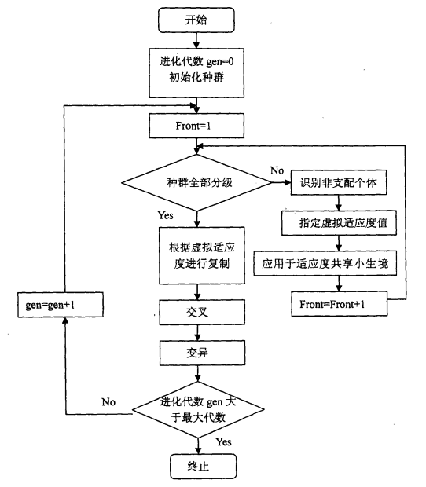
Why do this？
为什么？
NSGA算法的缺陷：
1.算法的时间复杂度太高
2.没有精英策略
3.需要指定共享半径
NSGA算法流程图

Slide 9
NSGA-II
交叉：
适应度较高的作为亲本1，另一条作为亲本2，使用均匀交叉生成两个新的孩子。生成新的染色体值都是在0~1之间，我们成为遮罩，如果数据大于0.7则复制亲代1的数据，否则复制亲代2的数据
NSGA算法流程图

Slide 10
NSGA-II
突变：
剩下1%的基因又基因突变来产生
NSGA算法流程图

Slide 11
NSGA-II
算法步骤详解
步骤一
步骤二
步骤三
步骤四
步骤五
步骤六

Slide 12
Step 2(步骤二名称)
步骤二
步骤一
步骤二
步骤三
Step 1
Step 2
Step 3
详细算法解释：
首先为整个空间建立索引，用「R树」进行索引。
为每一个点找到一定半径范围内的「候选边」，在候选边上找到对应的候选点。
为每个候选点计算「匹配概率」。
为每条转移候选边计算「转移概率」。
根据匹配概率和转移概率计算出最有可能匹配的候选路径。
返回匹配度最高的k条路径。
用一张幻灯片说明步骤二

Slide 13
Why do this？
为什么？
用一张图表说明为什么要做这个

Slide 14
Why do this？
为什么？
有利于
网络
分析
对比
几个词语
国际化
精确度
为什么
百分比
……
时间复杂度
用一些词语说明为什么要做这个

Slide 15
Why do this？
为什么？
用途：
由于论文中所提到的「某功能」在生活中很有用。
做了论文中的「某工作」有利于减少计算消耗。
…………
对比：
前人的工作都没有涉及到「某个重要步骤」，效果都不是很理想。
用本文提及的方法可以达到更高的精确度，更小的复杂度，并且拥有更强的鲁棒性。
用文字来具体说明为什么要做这个

Slide 16
研究方案
Research Approach

Slide 17
Approach Overview
方案预览
步骤一
步骤二
Step 1
Step 2
根据轨迹构建出候选图，其中包含「候选点」，「候选边」。
根据轨迹构建出候选图，其中包含「候选点」，「候选边」。
步骤三
步骤四
Step 3
Step 4
根据轨迹构建出候选图，其中包含「候选点」，「候选边」。
根据轨迹构建出候选图，其中包含「候选点」，「候选边」。
说明方案的总体步骤

Slide 18
Step 1(步骤一名称)
步骤一
步骤一
步骤二
步骤三
步骤四
步骤五
步骤六
用一张幻灯片说明步骤一

Slide 19
Step 2(步骤二名称)
步骤二
步骤一
步骤二
步骤三
Step 1
Step 2
Step 3
详细算法解释：
首先为整个空间建立索引，用「R树」进行索引。
为每一个点找到一定半径范围内的「候选边」，在候选边上找到对应的候选点。
为每个候选点计算「匹配概率」。
为每条转移候选边计算「转移概率」。
根据匹配概率和转移概率计算出最有可能匹配的候选路径。
返回匹配度最高的k条路径。
用一张幻灯片说明步骤二

Slide 20

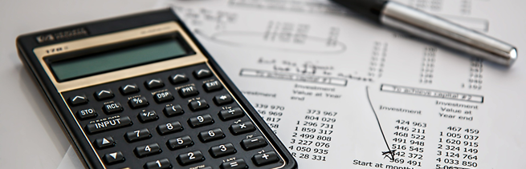

Step 3(步骤三名称)
步骤三
建立索引
Create Index
为原数据建立索引，便于搜索
计算
Calculate
在构建好的索引之上进行计算
优化
Optimize
对原有算法进行优化，使用近似计算
用一张幻灯片说明步骤三

Slide 21
Approach Summary
方案总结
Simple
Effective
简单
有效
说明提出的方案简单又高效

Slide 22
研究成果
Research Result

Slide 23
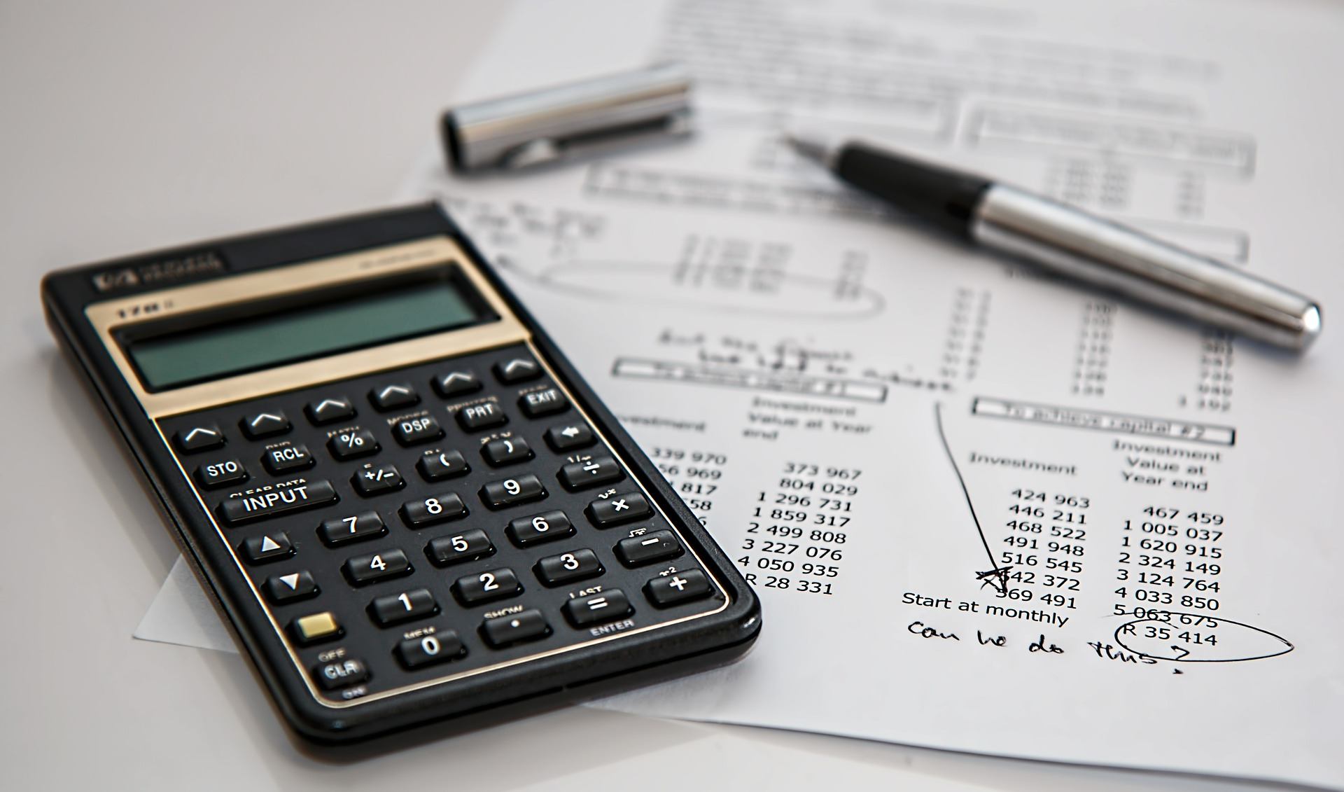
Experiment
实验
用一张图片引出实验部分

Slide 24
Experiment Approach
实验方案对比
方案 | 优点 | 缺点
方案A | 优点A | 缺点A
方案B | 优点B | 缺点B
方案C | 优点C | 缺点C
方案D | 优点D | 缺点D
用表格来对比实验中使用的方案

Slide 25
Approach Summary
方案总结
算法运行时间为原有算法的
计算结果精度比原算法提高
空间储存容量为原有算法的
23%
47%
76%
用图表来表示本文方案的提高

Slide 26
Experiment Result
实验结果
用图表来表示本文方案的提高

Slide 27
研究总结
Research Summary

Slide 28

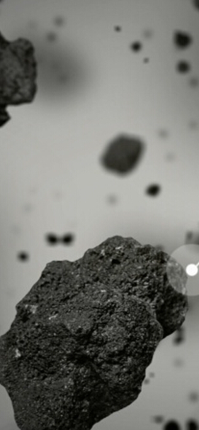

Contribution
贡献
贡献一
贡献二
贡献三
Contribution 1
Contribution 2
Contribution 3
用图片来总结论文所做出的贡献

Slide 29
研究总结
Research Summary
研究意义：
发明了一种新的、更优秀的算法。
有利于为XXX方向的研究提供更好的参考。
使得「XXX方面」的理论知识和「XXX方向」的实际使用更加接近。
…………
未来工作：
对提供的算法提供更合理的索引，减小算法的时间复杂度。
进一步考虑算法的误差，并且考虑算法误差的传播问题。
…………
用文字来总结论文所做的工作

Slide 30





Result Picture
成果照片

Slide 31
THANKS

